Slide 1
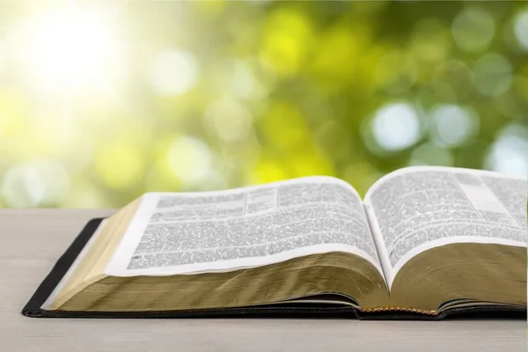
Щиро вітаємо вас!
Суботня школа

Slide 2
Пасха
Братнє спілкування:
- Як ви відчували Божу присутність минулого тижня?
- Як ви ділилися з тими, хто був поруч, планом спасіння?

Slide 3
Суботня школа
Урок №6
Через Червоне море

Slide 4
Через Червоне море
Активна підготовка:
Чому, опиняючись у складних ситуаціях, людям так важко зосередитися й діяти виважено?

Slide 5
Через Червоне море
Пам’ятний вірш:
«Але Мойсей сказав народові: Не бійтеся! Стійте і побачите спасіння від Господа, яке Він учинить вам сьогодні. Тому що єгиптян, яких бачите сьогодні, більше не побачите повік! Господь воюватиме за вас, а ви залишайтеся спокійними»
Вихід 14:13-14

Slide 6
Через Червоне море
Головна думка уроку:
Символ спасіння й викуплення у Христі.
Яке значення це має для нас сьогодні?

Slide 7
Через Червоне море
Дослідження Біблії:
1. Що стало справжньою причиною того, що фараон і єгиптяни хотіли, аби Ізраїль залишив Єгипет?
Вихід 12:31-36

Slide 8
Через Червоне море
Дослідження Біблії:
2. Що в житті ізраїльтян мало свідчити про те, що все, чим вони володіли, походить лише від Господа?
Вихід 13:1-16

Slide 9
Через Червоне море
Дослідження Біблії:
3. Що свідчило про присутність Бога в стані ізраїльтян? Чому Він повів їх складним маршрутом?
Вихід 13:17-14:12

Slide 10
Через Червоне море
Дослідження Біблії:
4. Яким чином відкрилась слава Божа для ізраїльтян, які проявляли маловір’я навіть після судів Божих в Єгипті?
Вихід 14:13-31

Slide 11
Через Червоне море
Дослідження Біблії:
5. Як була визнана велич Божа у серці Мойсея і Ізраїльтян?
Вихід 15:1-21

Slide 12
Через Червоне море
Актуальність:
Чому проявляємо ми маловір’я в складних обставинах життя ?

Slide 13
Через Червоне море
Практичне застосування:
Що може підбадьорювати нас в складних обставинах земного життя?

Slide 14
Через Червоне море
Висновок:
Історія виходу з Єгипту – це прообраз звільнення народу Божого з рабства гріха. На скляному морі викуплені співатимуть пісню Мойсея й Агнця прославляючи любов, силу і справедливість Господа.

Slide 15
Через Червоне море
Домашнє завдання:
Розкажіть своїм близьким про історію спасіння Божого народу з Єгипту та про те, як це повториться в кінці історії нашої планети?

